Slide 1
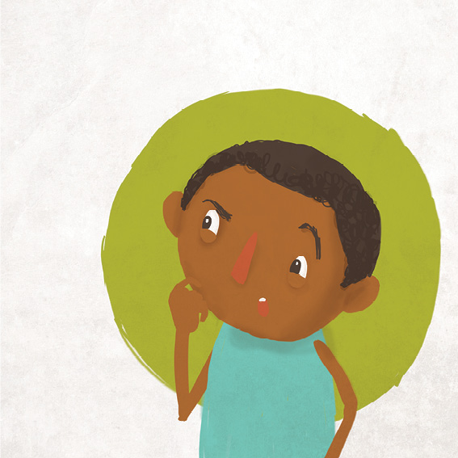

崖壁上为什么有个洞？
Amy Slatem
Kirsty Paxton
Danielle Botha

Slide 2
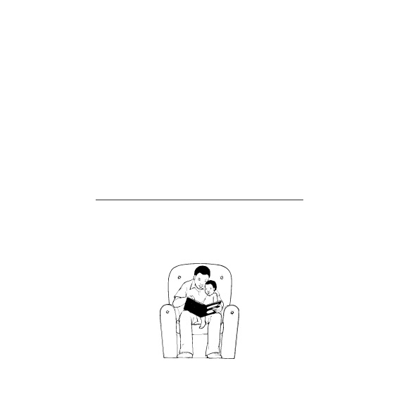
崖壁上为什么有个洞？
这本书属于

Slide 3
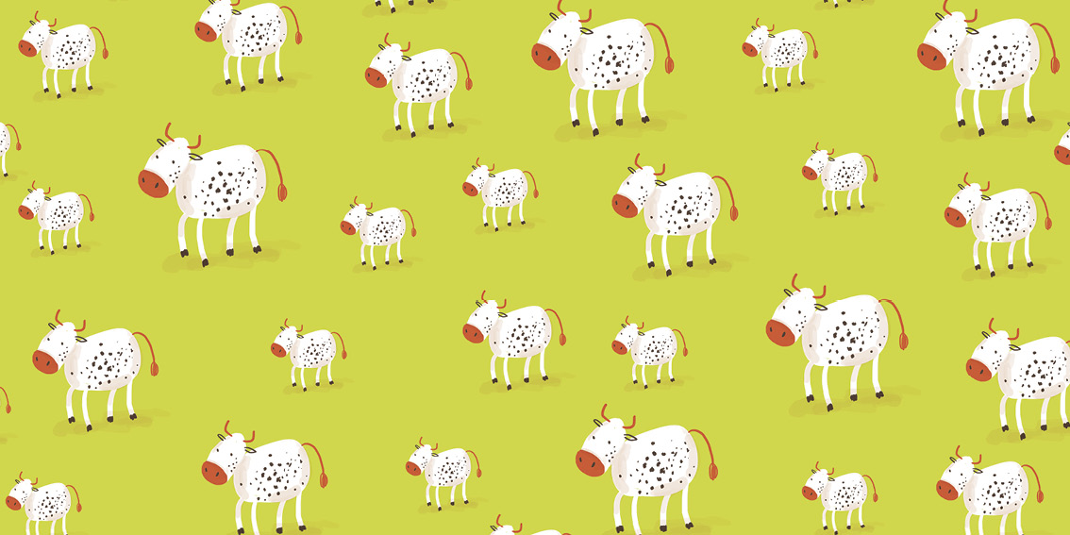

Slide 4

崖壁上为什么有个洞？
Amy Slatem
Kirsty Paxton
Danielle Botha

Slide 5
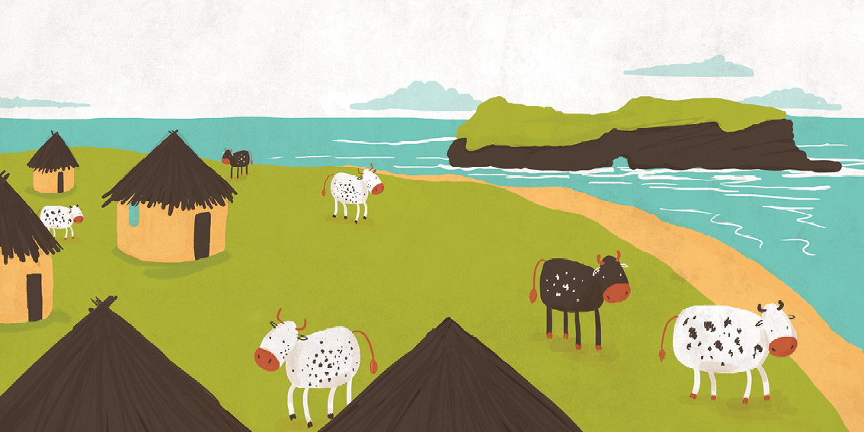
努利萨住在伊斯卡勒尼小村庄，噪音之地。
有些人称其为崖壁上的洞。

Slide 6

“崖壁上为什么有个洞？”努利萨问母亲。
“因为从前有一位鱼人用一个巨大鱼头打穿海崖，拯救了他的爱人。”

Slide 7
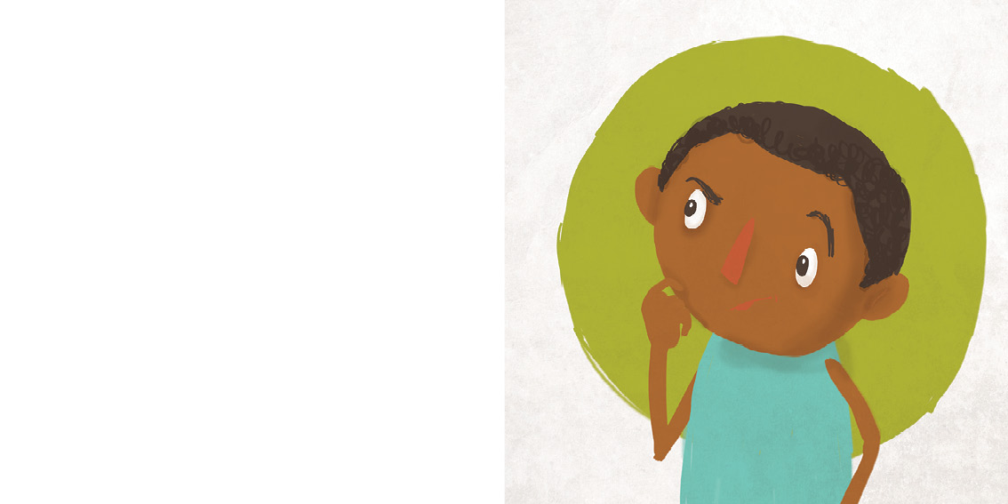
“听起来很有趣。”努利萨说。

Slide 8
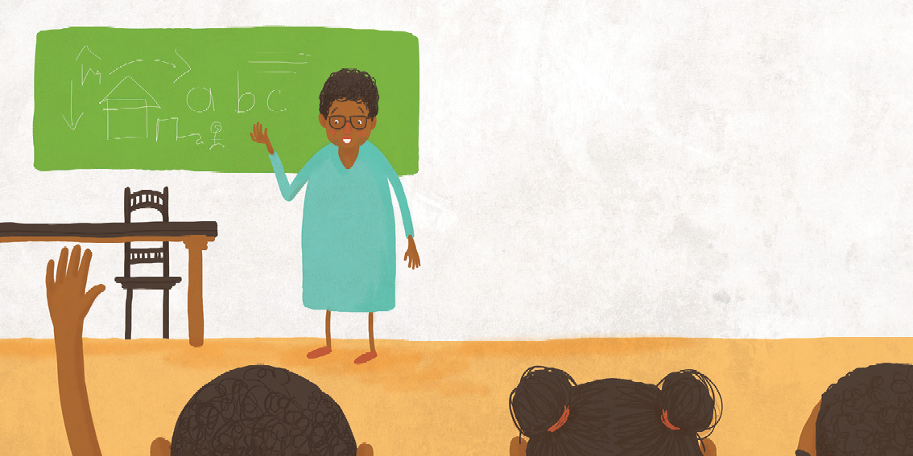
“崖壁上为什么有个洞？”努利萨问老师。

Slide 9
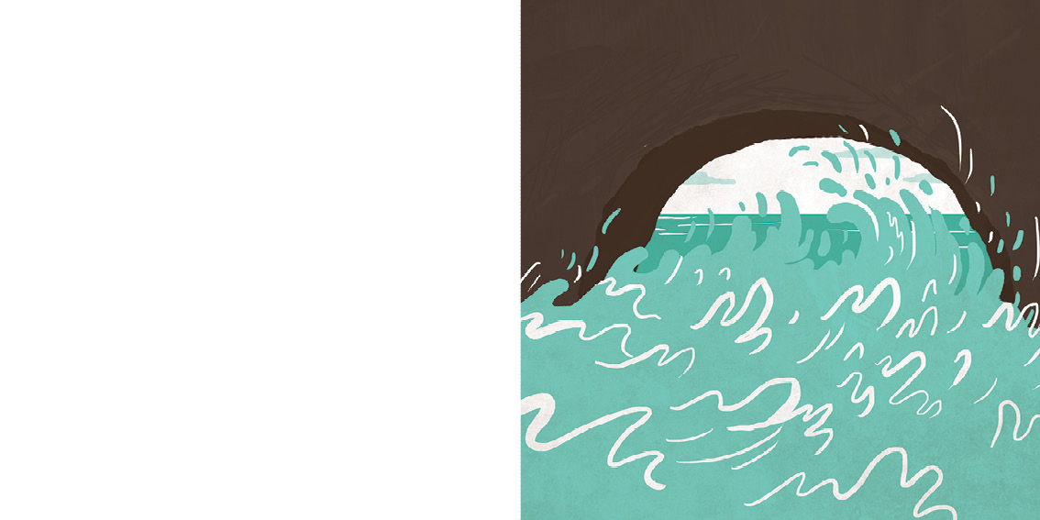
“因为海浪几百年不断地拍打，岩石上就形成了一个洞。”老师说。

Slide 10
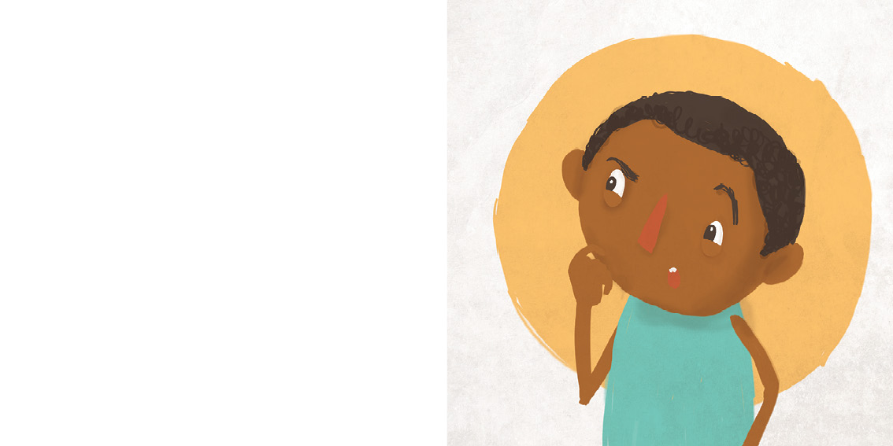
“听起来很有趣。”努利萨说。

Slide 11
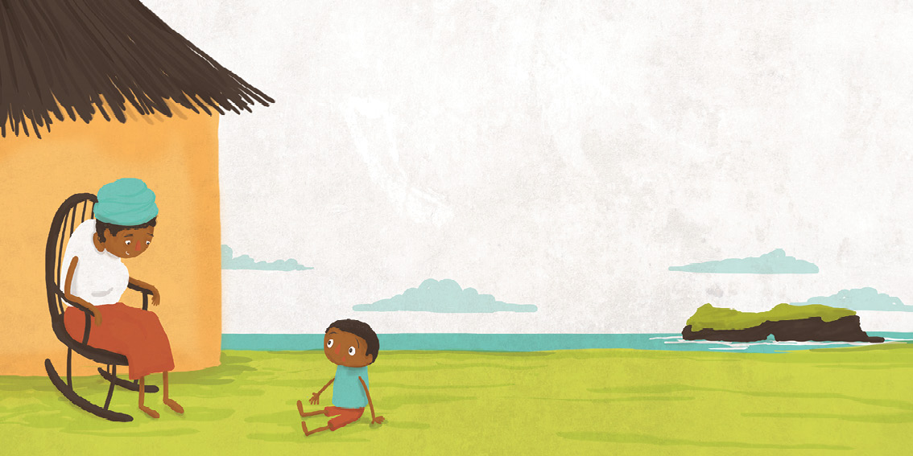
“崖壁上为什么有个洞？”努利萨问奶奶。
“那是我们祖先寻到我们的入口。”
“听起来很有趣。”努利萨说。

Slide 12
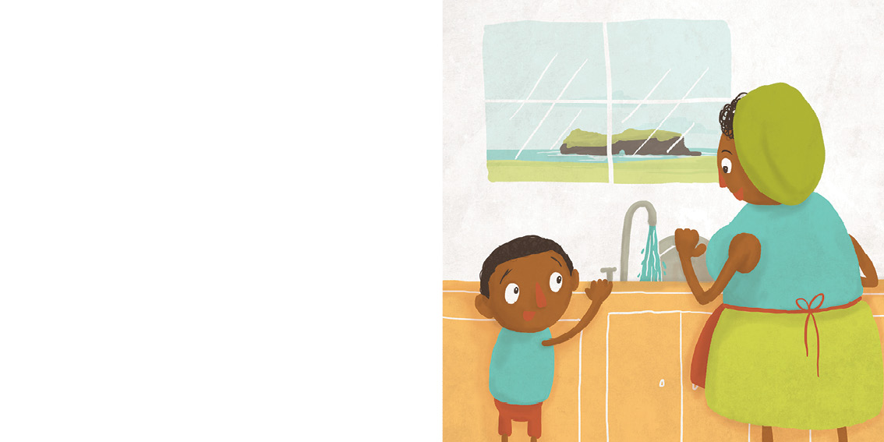
“崖壁上为什么有个洞？”努利萨问姑妈。
“那是通向上帝的窗口。”
“听起来很有趣。”努利萨说。

Slide 13
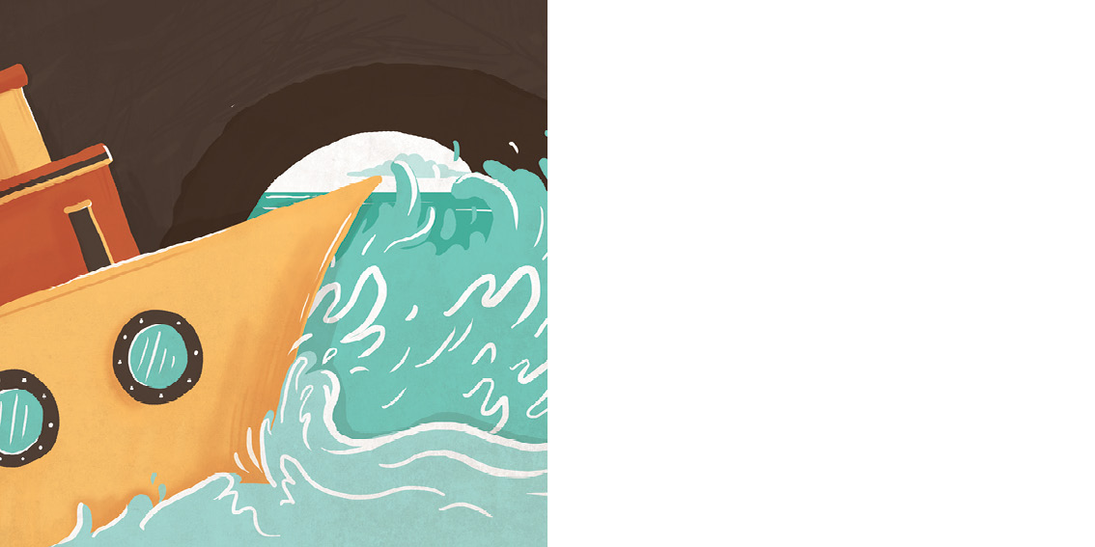
“崖壁上为什么有个洞？”努利萨问他的朋友。
“因为有艘船撞向了海崖。”
“听起来很有趣。”努利萨说。

Slide 14
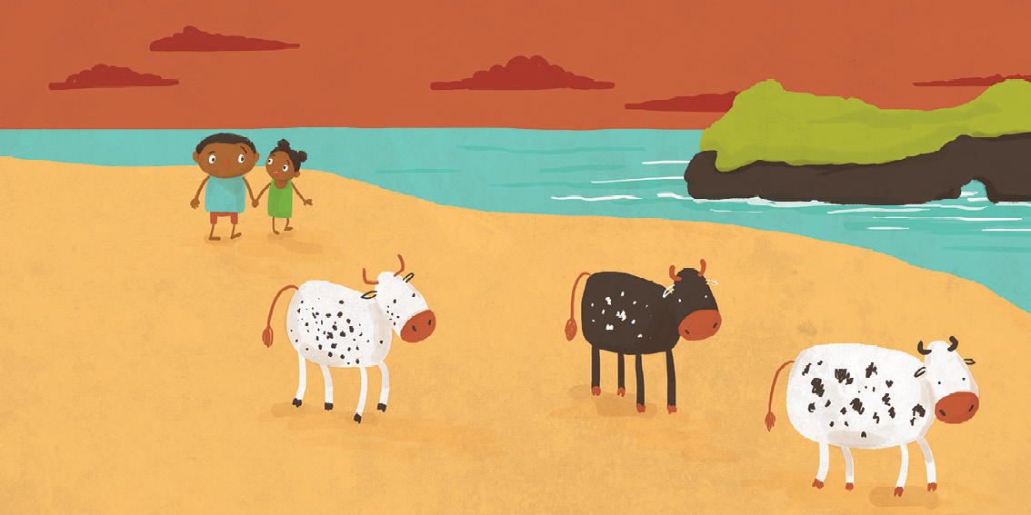
“崖壁上为什么有个洞？”努利萨问他的妹妹。
“因为我哥哥要不停地问。”她说。

Slide 15

努利萨笑了。

Slide 16
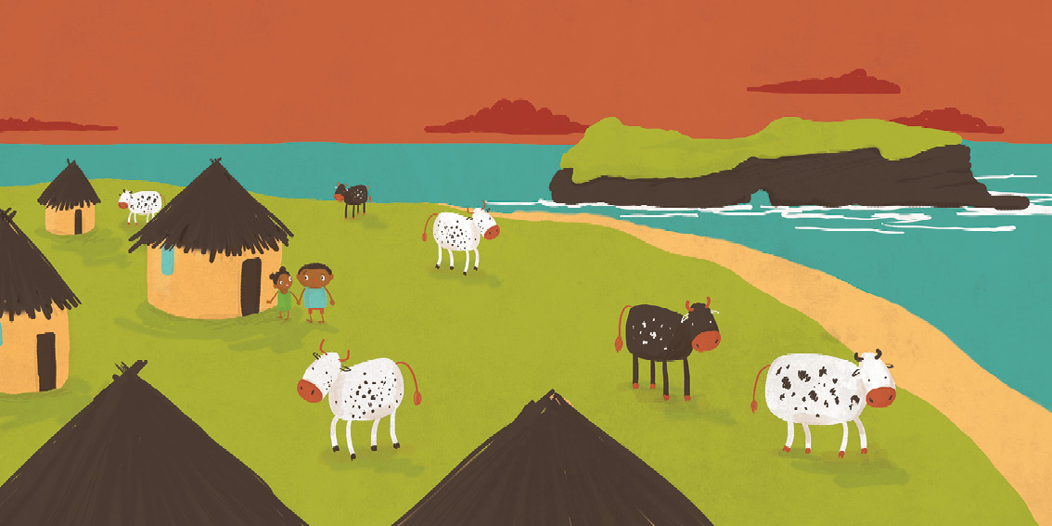
他还是继续问着。

Slide 17
